Slide 1
SISTEM DETEKSI GAS BOCOR
Klasifikasi Jenis Gas dengan CNN 1D
Dari 8 Sensor MQ Menuju Inferensi Real-Time di ESP32-S3
Lab IoT ITB | GLD Project

Slide 2
Apa yang Dilakukan Sistem Ini?
Model membaca sinyal 8 sensor gas, lalu menebak gas apa yang sedang terdeteksi — mirip hidung elektronik.
8
8 Sensor MQ
Membaca sinyal ADC mentah dari 8 jenis sensor gas (MQ8, MQ135, MQ3, MQ5, MQ4, MQ7, MQ6, MQ2) setiap ~0.5 detik.
AI
Model CNN
Jaringan saraf tiruan sederhana — dilatih dari ribuan data pembacaan sensor — menganalisis pola ke-8 sinyal itu sekaligus.
3
3 Jenis Gas
Hasil akhirnya salah satu dari 3 label: Udara Bersih (Clean Air), Gas LPG, atau Gas CO2 — lengkap dengan skor keyakinan.
Tujuan akhir: model ini akan dipasang langsung di board ESP32-S3, supaya deteksi gas bisa jalan real-time di lokasi tanpa perlu koneksi ke server.

Slide 3
Arsitektur Model: CNN 1D
5 lapisan (layer) yang memproses 8 angka sensor menjadi 1 keputusan jenis gas.
1
→
2
→
3
→
4
→
5
Input
Conv1D
Pooling
Flatten + Dense
Output
8 nilai ADC
(ternormalisasi)
16 filter, kernel 3
menangkap pola antar sensor
MaxPooling
sederhanakan sinyal
16 neuron
gabungkan semua info
Softmax 3 kelas
Clean_Air / LPG / CO2
Catatan penyesuaian
Template CNN tabular umumnya berakhir dengan output biner (yes/no, sigmoid). Karena tugas ini punya 3 jenis gas, layer output diubah menjadi softmax 3-neuron — struktur 5 layer lainnya tetap mengikuti pola standar.
Total parameter model: 1.155 | Ukuran model asli (.keras): 43 KB

Slide 4
Dua Versi Model, Satu Otak yang Sama
Model dilatih sekali di komputer, lalu dipadatkan supaya muat & cepat berjalan di board kecil.
PC
Model Asli
⚡
Model untuk ESP32-S3
cnn_gas_model.keras
cnn_gas_model_data.h
Untuk apa: analisis, retraining, dan prediksi batch di komputer/server.
Untuk apa: tertanam langsung di firmware board, inferensi real-time tanpa server.
43 KB
97.6%
7.4 KB
97.3%
UKURAN FILE
AKURASI TEST
UKURAN FILE (INT8)
AKURASI TEST
Model dipadatkan 83% (43 KB → 7.4 KB) dengan akurasi hanya turun 0.27 poin persen.

Slide 5
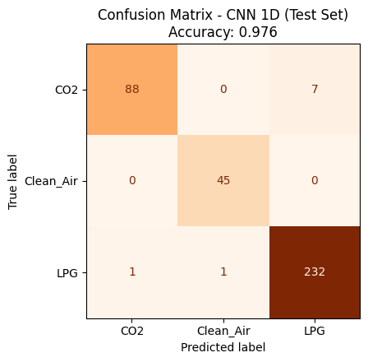
Hasil Pelatihan Model
Diuji pada 374 data yang belum pernah dilihat model sebelumnya (holdout test set).
97.6%
Per Kelas
Clean Air
F1: 0.99
AKURASI KESELURUHAN
LPG
97.55%
F1: 0.98
CO2
F1-SCORE (MACRO)
F1: 0.96
F1-macro mengukur performa merata ke ketiga kelas — penting karena jumlah data tiap gas tidak sama banyak.
Confusion Matrix — Test Set

Slide 6
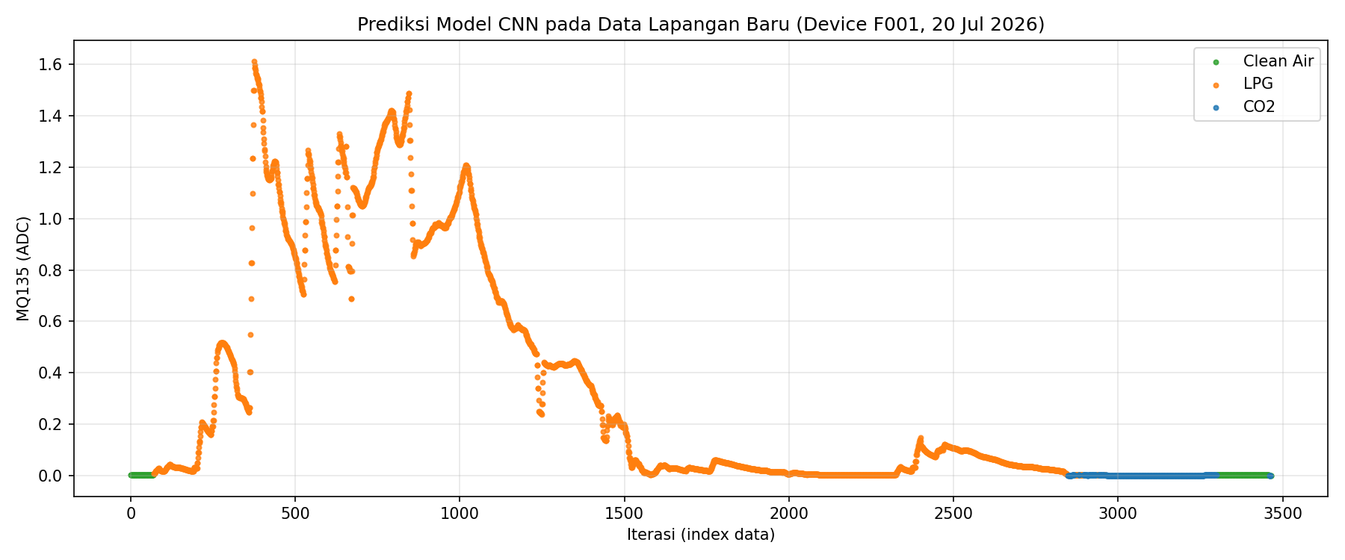
Diuji ke Data Lapangan Baru
3.466 pembacaan sensor baru dari device F001 (20 Juli 2026, sesi ≈ 30 menit) diprediksi model.
Keyakinan rata-rata: 98.6% | 34 baris (1%) ditandai untuk tinjauan manual

Slide 7
Terima Kasih
Lab IoT ITB — GLD Project

